Slide 1

Active directory

Slide 2

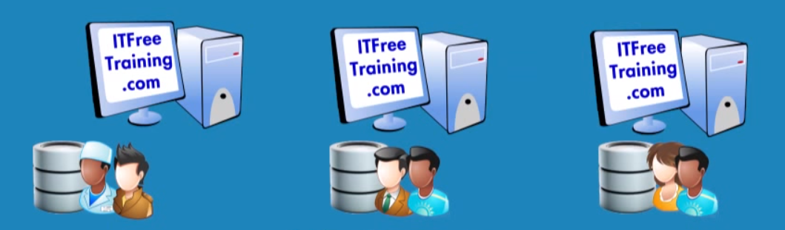
Situácia v malej firme resp. domácnosti
Každý počítač má svoju vlastnú databázu používateľov a zdieľaných zdrojov
Ak chce používateľ pristupovať k zdrojom iného počítača, musí tam mať vytvorený účet

Slide 3

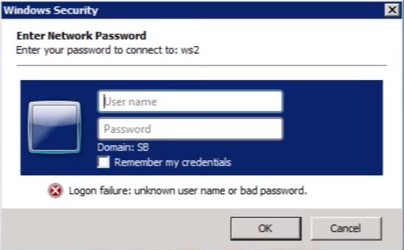
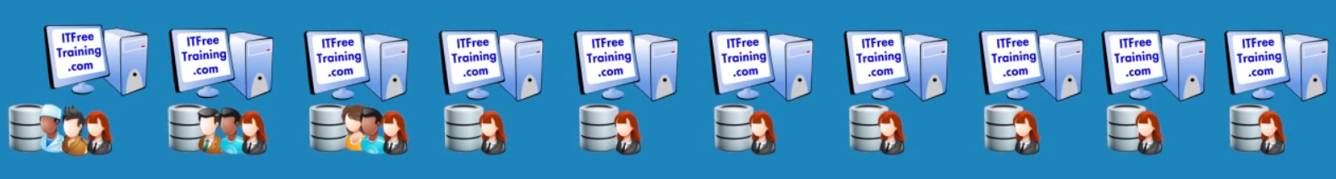
Situácia v malej firme resp. domácnosti
Táto konfigurácia nemá dobrú škálovateľnosť
Ak sa do siete pridá 10 nových počítačov, na každom jednom je potrebné vytvoriť účet používateľa, ktorý do nich chce pristupovať
Problém nastáva aj pri zmene hesla používateľa

Slide 4
Adresárová služba
Vo veľkých sieťach sú zdroje (priečinky, tlačiarne, ...) zdieľané mnohými užívateľmi a aplikáciami.
Na umožnenie prístupu používateľom resp. aplikáciám k týmto zdrojom je potrebný spôsob, ktorým pomenujeme, opíšeme, lokalizujeme, sprístupníme, zabezpečíme a spravujeme informácie o týchto zdrojoch.
Túto funkciu plní adresárová služba (directory service).

Slide 5
Active Directory
Je to adresárová služba od spoločnosti Microsoft
Ukladá a poskytuje informácie o používateľoch, počítačoch a ostatných objektoch v sieti
Poskytuje komplexné informácie o organizácii, pomenovaní, správe, prístupe a zabezpečení objektov (používateľov, počítačov, skupín) v sieti

Slide 6
Úlohy Active Directory
Zaisťovať centrálne riadenie prístupu k sieťovým prostriedkom (prístupové práva)
Zaisťovať centralizovanú správu sieťových prostriedkov s možnosťou delegácie správy na iných používateľov
Ukladať objekty v prehľadnej logickej štruktúre (databáze)

Slide 7



Logická štruktúra Active Directory
Les
Strom
Strom
Doména (skola.sk)
Doména (firma.sk)
OU
OU
OU
koreňová doména
Doména (ke.skola.sk)
Doména (po.skola.sk)
Doména (sps.ke.skola.sk)
Doména (gym.ke.skola.sk)
vzťah dôvery (trust)
OU = organizačná jednotka

Slide 8
Objekt (object)
Je základný prvok logickej štruktúry Active Directory
Každý objekt je definovaný (resp. je popísaný) skupinou atribútov, ktoré môžu nadobúdať rôzne hodnoty (každý objekt je zostavený z jedinečnej kombinácie hodnôt)
Popis všetkých objektov v AD je uložený v tzv. schema database
Objekty sú združené do organizačných jednotiek

Slide 9
Organizačná jednotka (organizational unit)
Je množina (kontajner), ktorá združuje objekty podľa typu, účelu a podobne (napr. Manažéri, Účtovníci, Vývojári, Administrátori)
Každej organizačnej jednotke vieme prideliť administrátora, ktorý ju bude spravovať
Organizačné jednotky sú združené v doménach

Slide 10
Doména (domain)
Je jadrom logickej štruktúry Active Directory
Združuje definované objekty v sieti, ktoré zdieľajú rovnakú databázu Active Directory a bezpečnostnú politiku
Medzi doménami môže byť vzťah dôveryhodnosti (trust), ktorý im umožňuje vymieňať si informácie
Každá doména musí mať svoje označenie (meno) a meno domény zdieľajú všetky jej objekty (pc1.domena.sk, mail.domena.sk)
WS2012 Foundation/Essentials podporujú len 1 doménu bez možnosti prepojenia s inými doménami

Slide 11
Podobnosť s pevným diskom
Databáza AD je veľmi podobná adresárovej štruktúre na pevnom disku vášho počítača, kde sa nachádzajú partície, priečinky, podpriečinky a v nich súbory
Pri tejto analógii môžeme nazvať doménu partíciou, priečinky a podpriečinky organizačnými jednotkami (umožňujú hierarchické usporiadanie) a jednotlivé súbory na disku potom môžeme nazvať objektmi v AD
Každý typ objektu (používateľ, počítač, tlačiareň, zdieľaná zložka, ...) má svoj vlastný formát súboru

Slide 12
Doménový strom (domain tree)
Je hierarchické združenie viacerých domén
Domény delíme v rámci stromu na rodičovské (parent) a dcérske (child)
Dcérska doména má svoje doménové meno zložené z rodičovského mena, tzv. root domain (admin.t-systems.sk) a vlastného názvu (windows.admin.t-systems.sk)

Slide 13
Doménový strom (domain tree)
Medzi rodičovskými a dcérskymi doménami v strome sa automaticky vytvára vzťah dôvery (trust)
To znamená, že používatelia a počítače z rodičovských a dcérskych domén môžu automaticky pristupovať k zdrojom v rámci celého lesa

Slide 14
Doménový les (domain forest)
Predstavuje kompletnú ohraničenú inštanciu Active Directory
Pozostáva z jedného resp. viacerých stromov
Prvá (najvyššia doména) sa nazýva Forest Root Domain
Všetky doménové databázy v celom lese majú rovnakú štruktúru (nazývanú schéma), ktorá určuje, čo všetko sa bude v AD ukladať

Slide 15
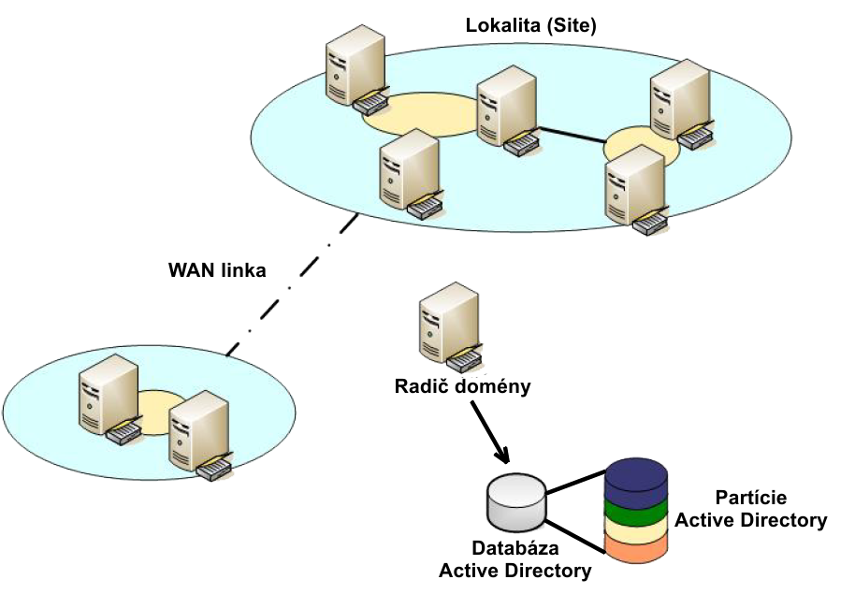
Fyzická štruktúra Active Directory

Slide 16
Radič domény (domain controller)
Je počítač alebo virtuálny počítač s nainštalovaným operačným systémom Microsoft Windows Server a rolou Active Directory Domain Service
Na radiči domény je umiestnená doménová databáza (len pre 1 doménu) resp. jej replika
Radičov domény môže byť v sieti niekoľko (odporúča sa min. 2)
Radič tiež slúži k autentifikácii používateľov a počítačov v doméne

Slide 17
Lokalita (site)
Skupina počítačov v jednej resp. viacerých subnetoch (podsieťach), ktoré sú spojené spoľahlivými linkami
Lokalita obsahuje radič domény
Ak máme viac lokálnych sietí resp. pobočiek tak sa väčšinou vytvára lokalita pre každú z nich
WS riadi replikáciu DC medzi lokalitami

Slide 18
Partície Active Directory
V nich sa nachádza samotná databáza AD
Domain partition – obsahuje údaje o všetkých objektoch v doméne
Configuration partition – obsahuje záznamy o všetkých DC v lese a o ich prepojení
Schema partition – obsahuje definície atribútov v doméne a ich možných hodnôt (čo všetko sa môže uchovávať o objektoch v doméne a aké sú prípustné hodnoty uchovávaných dát)

Slide 19
Globálny katalóg
Špeciálny radič domény, ktorý obsahuje vybrané informácie o všetkých objektoch v strome, či lese AD
Pomáha vyhľadať informácie o objektoch, ktoré sa nenachádzajú v aktuálnej, ale v nejakej inej doméne v rámci AD (v rámci lesa)
Poskytuje tiež informácie o členstve v univerzálnych skupinách, ktoré sú potrebné pri prihlasovacom procese
Notes:
Pokud hledáme nějaký objekt v AD a tento objekt se nachází ve stejné doméně, tak se ptáme některého DC. Pokud však hledáme objekt z jiné domény (ale uvnitř stejného adresáře - stejné AD), tak potřebujeme nějakou službu, která nám pomůže.

Slide 20
Technológie v pozadí AD
X.500 je adresárová služba, používaná v minulosti na lokálne ukladanie dát o objektoch v organizácii
LDAP je sieťová služba, ktorá umožňuje dotazovanie na databázu (X.500) po sieti
Kerberos je sieťová služba, ktorá umožňuje centrálnu autorizáciu a autentifikáciu počítačových a používateľských účtov v sieti tak, aby používateľ zakaždým nemusel zadávať svoje prihlasovacie údaje (SSO-Single Sign-On) – pozri video

Slide 21
Dotazovanie
Dotazy na Active Directory sa posielajú pomocou protokolu LDAP (Lightweight Directory Access Protocol)
LDAP využíva pre identifikáciu objektov jednoznačné meno (distinguished name), ktoré sa skladá z viacerých častí (CN, OU, DC) a musí byť unikátne v celej AD

Slide 22
Dotazovanie
CN (Canonical Name) je meno objektu v skupine
OU (Organizational Unit) je názov organizačnej jednotky, ktorá obsahuje objekt
DC (Domain Component) je názov domény, v ktorej sa nachádza daná OU s objektom
CN=Peter Veľký, OU=Siete, OU=Admini, DC=kosice, DC=tsystems, DC=sk
t-systems.sk
Admini
Siete
Peter Veľký
kosice.t-systems.sk
distinguished name (jednoznačné meno)

Slide 23
Microsoft Management Console
Nástroj na správu viacerých funkcií v počítačoch a serveroch s operačným systémom Windows a Windows Server
Jednotlivé moduly sa nazývajú Snap-in
Delia sa na moduly pre lokálny počítač a moduly pre server
Je možné ich pridávať klávesovou skratkou Ctrl+M

Slide 24
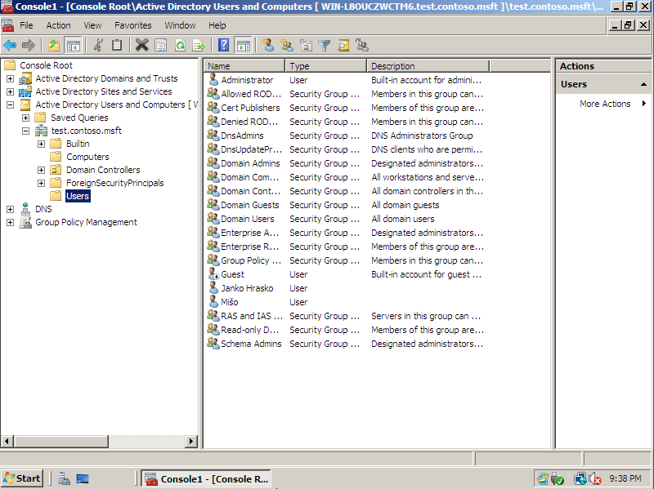
Microsoft Management Console

Slide 25
Nástroje pre manažovanie AD
Active Directory Domains and Trust – nástroj pre správu domén a vzťahov dôveryhodnosti medzi doménami a lesmi
Active Directory Users and Computers – nástroj pre vytváranie používateľských a počítačových účtov a ich zaškatuľkovanie do organizačných jednotiek
Active Directory Sites and Services – nástroj pre konfiguráciu lokalít (sites), replikácie databázy medzi DC a nastavenie globálneho katalógu

Slide 26
Zdroje
http://www.samuraj-cz.com/clanek/active-directory-komponenty-domain-tree-forest-site/
http://www.ervin.sk/infrastruktura-active-directory/
http://www.fi.muni.cz/~xsuchom1/Sitovani_ve_Windows.pdf
http://www.cs.vsb.cz/navrat/vyuka/sws/prednasky/pred03.pdf
http://www.zive.cz/clanky/kerberos-cast-1--microsoft-active-directory/sc-3-a-173970/default.aspx
https://www.youtube.com/watch?v=OTpbQkW3kj4&index=1&list=PLBBA04BF566F0E0D6
https://www.youtube.com/watch?v=hoodfyq30NA&index=3&list=PLBBA04BF566F0E0D6
https://www.youtube.com/watch?v=Whh3kPS0FdA&index=4&list=PLBBA04BF566F0E0D6

